Slide 1
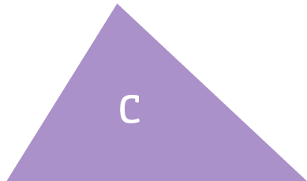
Vems påstående stämmer?
Här finns fem geometriska figurer.
Några av dem har flera namn.
Är det något av påståendena som stämmer?
A och B är rektanglar, D och E är parallellogram och C är en triangel.
Jag har för mig att alla figurer är parallellogrammer utom C.
Jag tror i alla fall att alla är polygoner.
Men A är väl ingen rektangel. Alla sidor är ju lika långa.
A
B
C
D

Slide 2
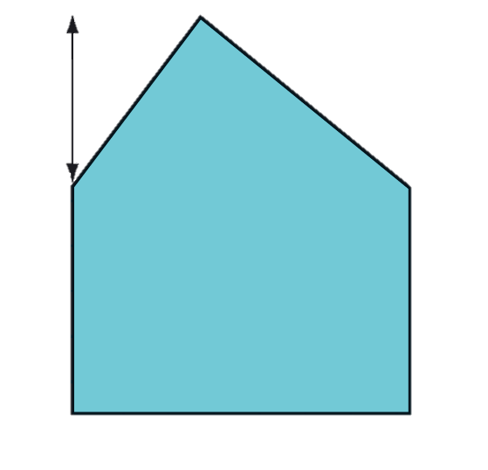
Vems metod är korrekt?
(cm)
3
Beräkna det blåa
områdets area.
4
6
– Vem har löst uppgiften korrekt?
– Vilka fel har de andra gjort?

Slide 3
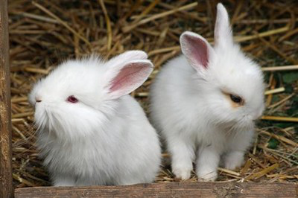
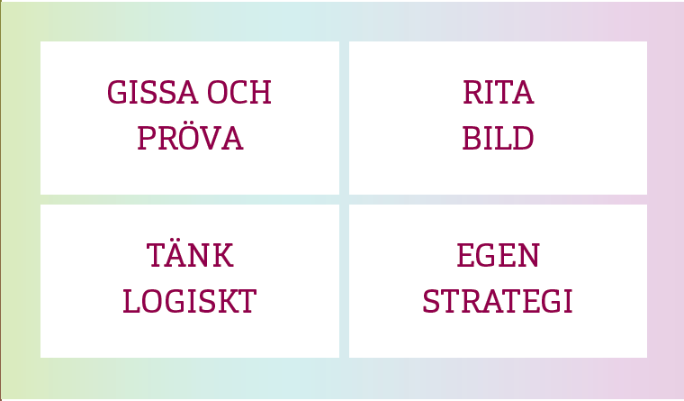
Fyrfältsproblem – HAGEN
Till sina kaniner ska Emelie göra en hage som har formen av en rektangel. Hon har ett 20 m långt stängsel.
Hur ska hagen se ut för att arean ska bli så stor som möjligt?

Slide 4
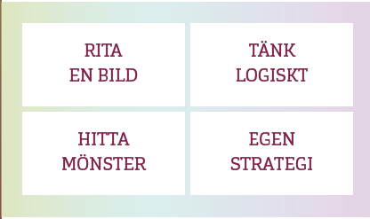
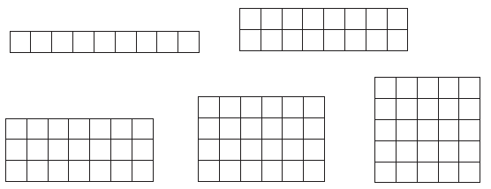
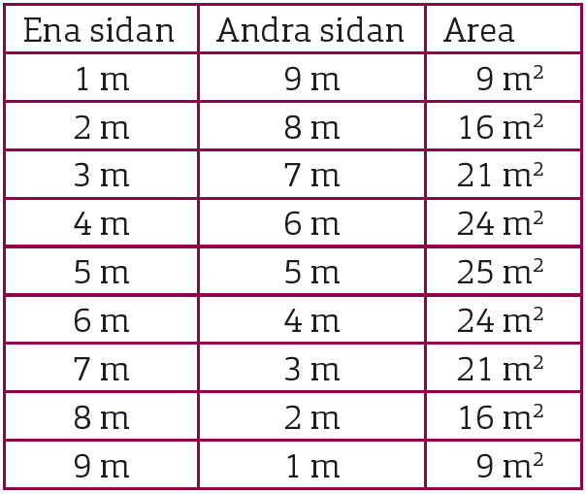
Ta några mått och pröva;
7 m och 3 m -> O = 20 m och A = 21 m².
8 m och 2 m -> O = 20 m och A = 16 m². (A minskar)
6 m och 4 m -> O = 20 m och A = 24 m². (A ökar)
5 m och 5 m -> O = 20 m och A = 25 m². (A ökar)
4 m och 6 m -> O = 20 m och A = 24 m². (A minskar)
Alltså är arean vara störst när hagen är en kvadrat med sidan 5 m.
Det måste vara en kvadrat med sidan 5 m.
Om du ökar sidans längd, så kan den max bli 10 m om
omkretsen ska vara 20 m.
Kan till exempel vara att Använda tabell
När du ökar sidans längd måste den andra sidans längd minska om omkretsen fortfarande ska vara 20 m.
Till sist kommer den vara 0 m, vilket ger arean 0 m².
Alltså kommer arean minska när du ökar ena sidans längd.

Slide 5
Räkna och häpna – talet π
Talet π kan inte uttryckas exakt med siffror utan är ett tal i decimalform med ett oändligt antal decimaler.
Det är vanligt att man kan komma ihåg 7–9 siffror efter att ha läst en lång rad med siffror. Den 60-åriga japanen Akira Haraguchi har rekordet att läsa upp decimaler från π.
Vid ett tillfälle lyckades han rabbla korrekta decimaler under ofattbara 28 timmar.
1.
Gissa hur många decimaler i π han kunde utantill.
2.
Räkna fram ett svar.
3.
Testa hur många du kan lära dig utantill.
Testa hur många av dem du kommer ihåg i morgon.

Slide 6
Lösningsförslag
2.
Vi utgår från att Haraguchi sa en decimal i sekunden
Antalet decimaler blir 28 ∙ 3 600 ≈ 100 000
Haraguchi kunde ungefär 100 000 decimaler av π

Slide 7
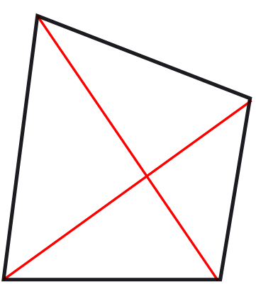
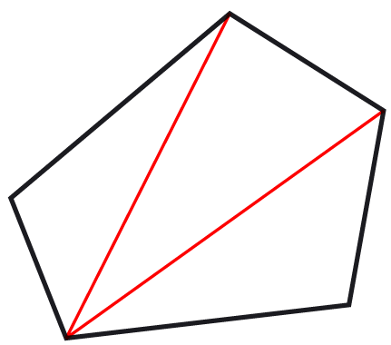
Resonerna och utveckla – Diagonaler i Månghörningar
I en fyrhörning kan
man dra två diagonaler.
I en femhörning kan man dra två diagonaler från varje hörn.
1
a) Rita en femhörning och dra alla diagonaler som går.
b) Hur många diagonaler blir det?
c) Varför blir det inte tio stycken? Det går ju två diagonaler från varje hörn och 5 · 2 = 10.
Diskutera med en kompis.
2
a) Rita en sexhörning.
b) Hur många diagonaler kan du dra från varje hörn?
c) Hur många diagonaler kan du dra sammanlagt? Jämför med en kompis.

Slide 8
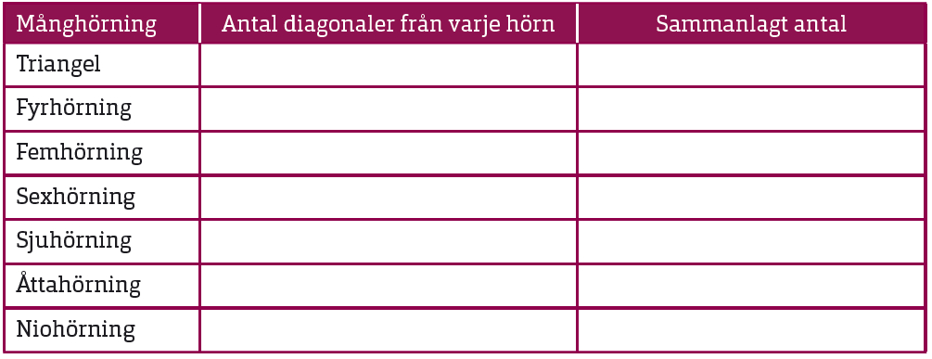
3
Ser du något samband mellan antalet hörn och hur många diagonaler du kan rita?
Rita av tabellen och räkna ut hur många diagonaler som kan dras i de olika månghörningarna. Jämför din tabell med en kompis.
4
Teckna ett uttryck för hur många diagonaler du kan dra från varje hörn i en n-hörning. Jämför ditt uttryck med en kompis.
5
Teckna ett uttryck som du kan använda för att räkna ut det sammanlagda antalet diagonaler i en månghörning med vilket antal hörn som helst, en n-hörning.
Jämför ditt uttryck med en kompis.
6
Använd uttrycket och räkna ut antalet diagonaler i en hundrahörning.

Slide 9
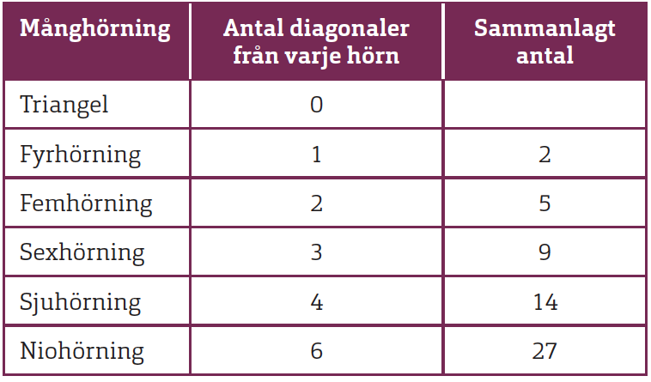
Lösningar
1
–
5
c) Till exempel därför att diagonalen från hörn A till B är samma diagonal som från hörn B till A. Alltså blir det bara hälften så många diagonaler.
2
b) 3
c) 9
3

Slide 10
Lösningar
4
(n – 3) st
5
I en n-hörning kan man från varje hörn dra (n – 3) diagonaler.
n(n – 3)
Eftersom det är n hörn så blir antalet diagonaler
2
Vi måste dividera med 2 eftersom vi annars får med alla diagonaler två gånger.
100(100 – 3)
6
st =
50 ∙ 97 st = 4 850 st
2

Slide 11
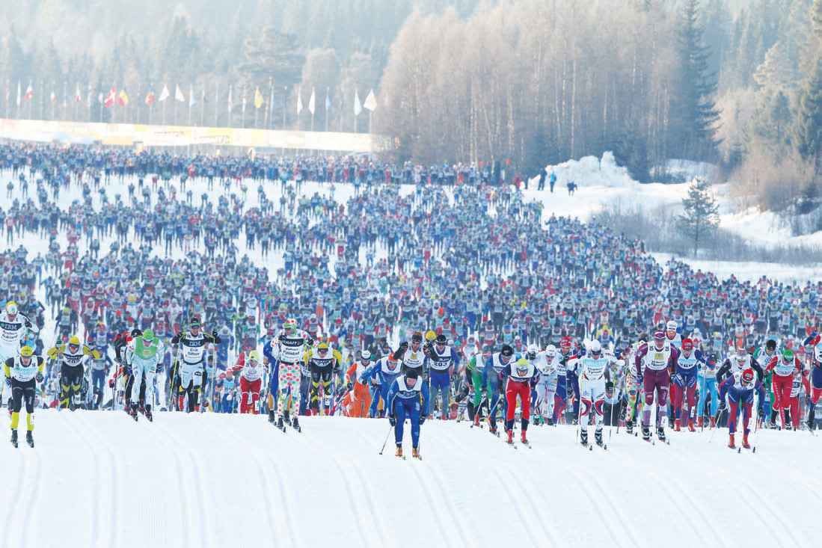
Värdera och redovisa – vasaloppet
Ett år deltog 14 820 skidåkare i Vasaloppet.
Under loppet drack de sammanlagt 16 900 liter blåbärssoppa.
Hur mycket drack var och en i genomsnitt?
Avrunda till hela deciliter.

Slide 12
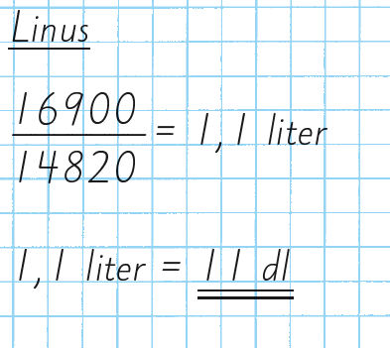
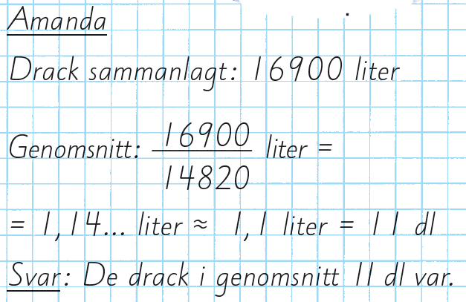
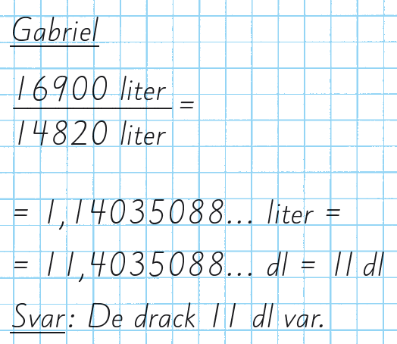
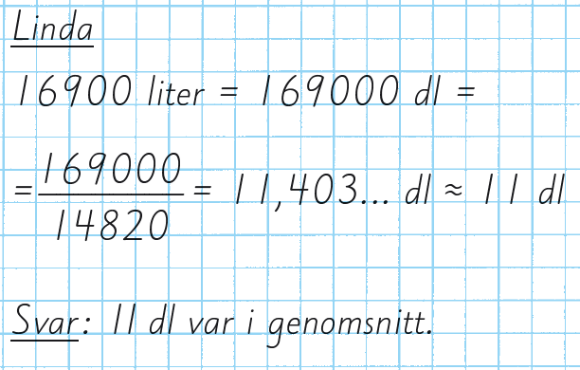
– Vilken lösning är bäst?
– Vilka brister ser du i de andra lösningarna?

